Slide 1
MEHMETCİK İMAM HATİP
ORTAOKULU
Gelecek, bugünden hazırlananlara aittir.
#Hedef İyi İnsan

Slide 2
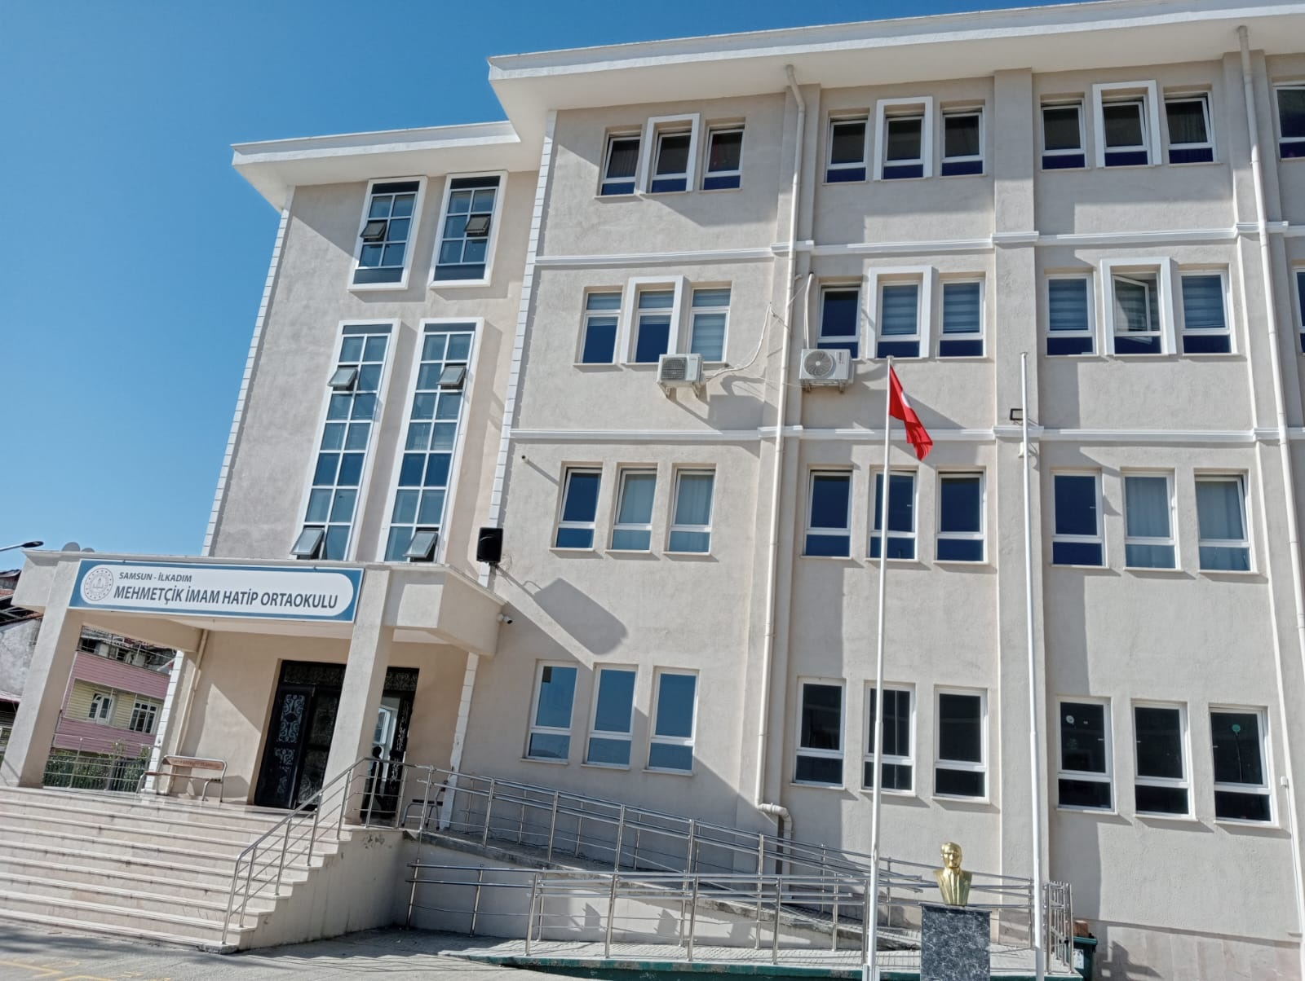

Slide 3
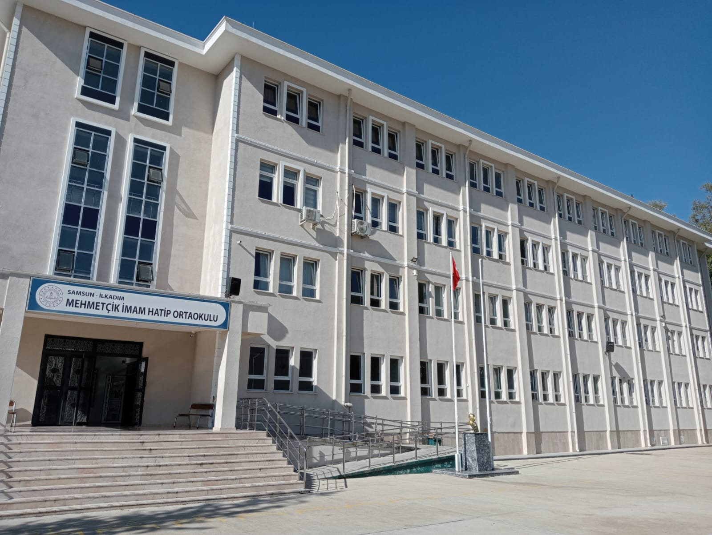

Slide 4
OKULUN FİZİKİ YAPISI
Okulumuz 3883 m² alan üzerine kurulmuş olup, 5 katlı ve 26 derslikli bir binadır. Okulumuzda 1 tane Teknoloji Tasarım Atölyesi, 1 tane Çok Amaçlı Salonumuz, 1 tane Fen laboratuvarımız, içerisinde sürekli artmakla beraber 1728 adet kitap bulunan kütüphanemiz, 1 adet kantinimiz ve 12 bilgisayardan oluşan 1 adet Bilişim Sınıfımız bulunmaktadır.
Yüzölçümü: | 3883 m² | Laboratuvar: | 1
Kat Sayısı: | 5 | Kütüphane: | -
Derslik: | 26 | Kantin: | 1
Atölye: | 1 | Bilişim Sınıfı: | 1 (7 Bilgisayar)
Çok Amaçlı Salon: | 1 (90 Kişilik)

Slide 5
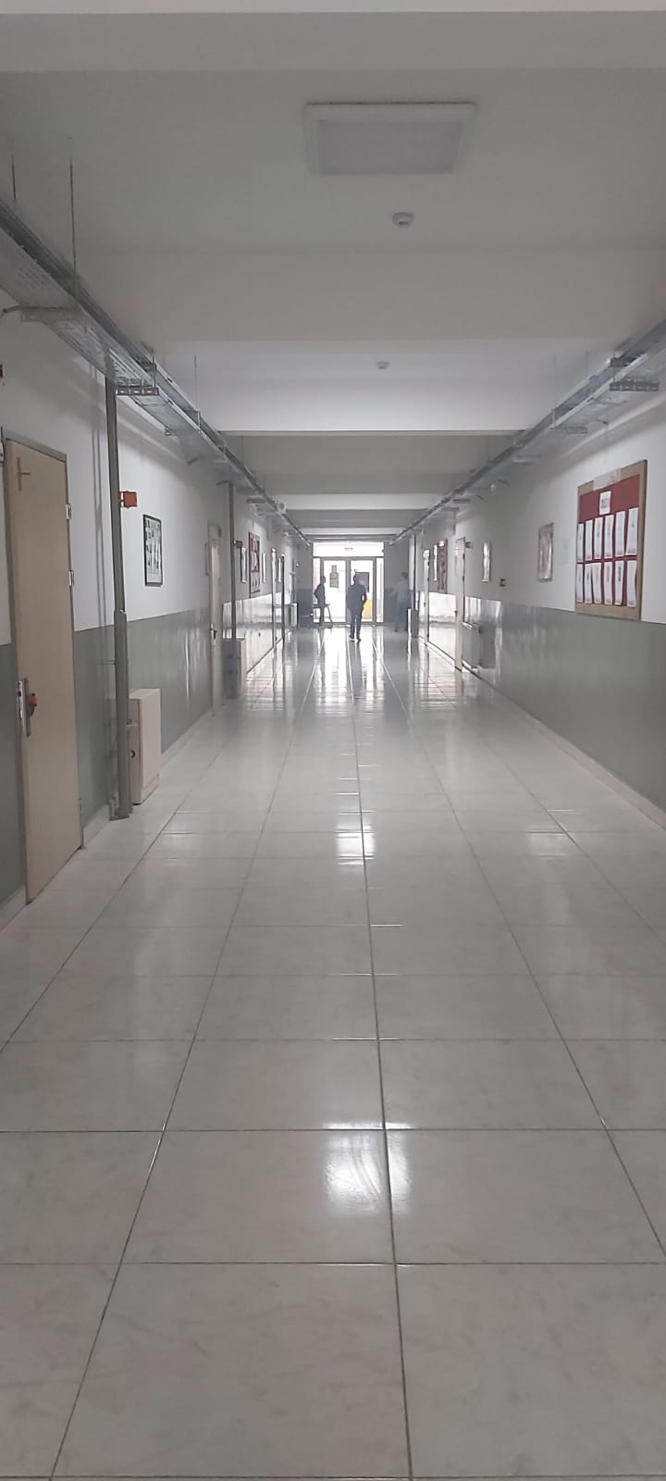
Okul Koridorları

Slide 6
Çok Amaçlı Salon

Slide 7
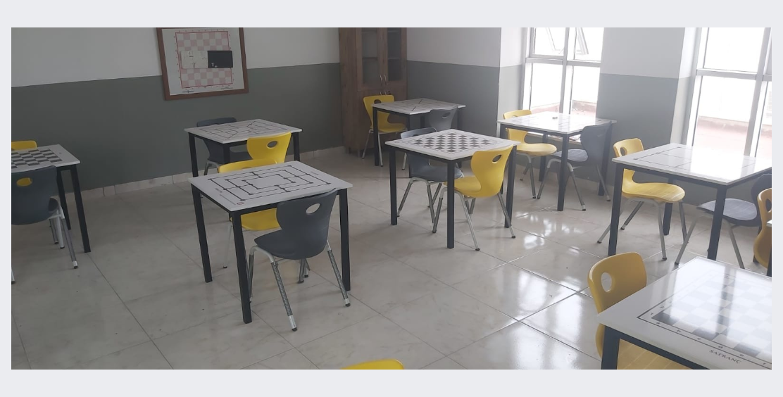
Zeka Oyunları Sınıfı

Slide 8
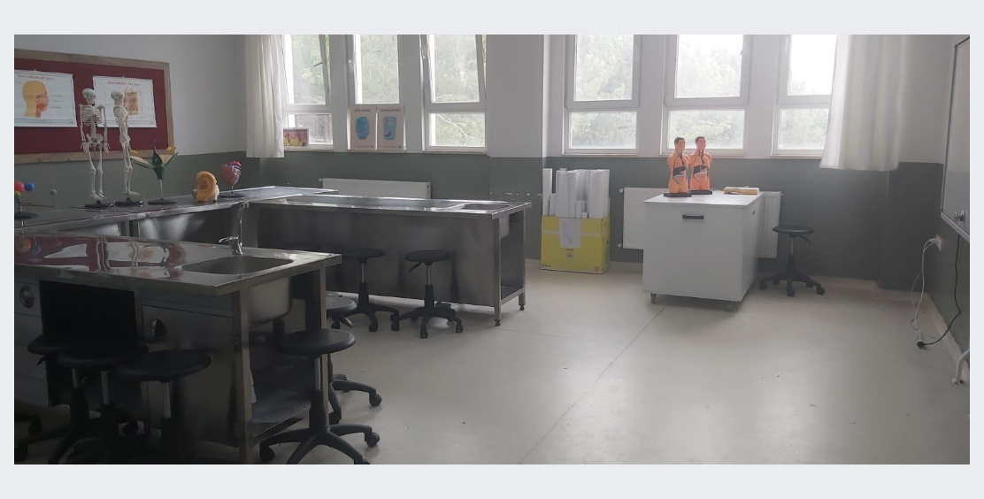
Fen Laboratuvarı

Slide 9
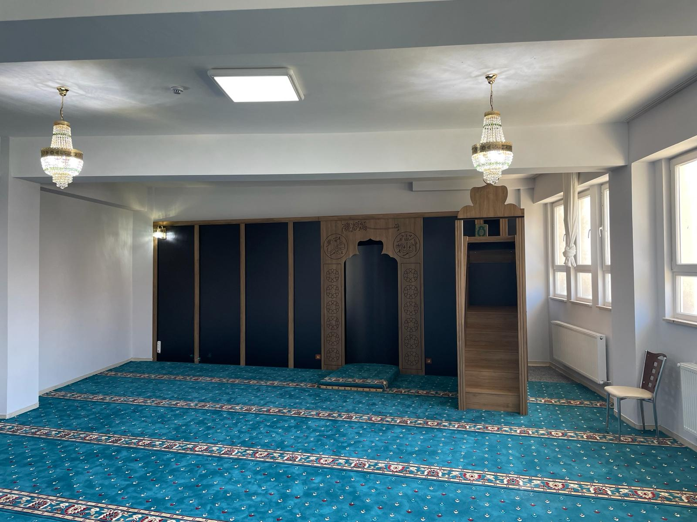
Okulumuzda Erkek Uygulama Mescidi

Slide 10
VİZYONUMUZ
Okulumuzun vizyonu; bilim, kültür, sanat alanlarında yetkin, problemlere çözüm üretebilen yüksek ahlaki donanıma sahip, herkesin birbirine saygılı olduğu ve sevgiyle yaklaştığı örnek bir okul ortamı oluşturmaktır.

Slide 11
MİSYONUMUZ
Okulumuzun misyonu; ülkemizin içinde bulunduğu kültürel mirası ve değerleri koruyan, geliştiren, bu değerlerle birlikte insanlığın ortak kazanımları olan evrensel değerleri de özümsemiş olan, yaratılanı Yaratandan ötürü seven, yaşanan hayatı doğru yorumlayan, farklı görüşlere saygı duyan, dinin asıl kaynaklarını anlamaya gayret eden, yüksek ahlaki donanıma sahip, birikimini insanlığa hizmet için toplumla paylaşabilen bireyler yetiştirmektir.

Slide 12
KURUMSAL HEDEFLERİMİZ
Hedef 1: Okulumuz öğrencilerinin akademik başarı düzeylerini artırmak için kaliteli bir eğitim - öğretim hizmeti vermek. Hedef 2: Öğrenci, veli, okul, çevre iletişimini ve işbirliğini artırmak. Hedef 3: Sosyal, sportif ve kültürel faaliyetlerini çeşitlendirip, öğrencilerin bu faaliyetlere katılarak ders dışı zamanlarını verimli şekilde değerlendirmelerini sağlamak. Hedef 4: Okulumuzu devlet okulları arasında ilçede ilk 2 okul, İlde ise ilk 20 okuldan birisi yapmak. Hedef 5: Ruhsal ve bedensel yönden sağlıklı bireyler yetiştirmek. Hedef 6: Okula devamlılığı artırmak. Hedef 7: Temel vatandaşlık eğitimi ve temel becerileri kazandırmak. Hedef 8: LGS sınavında nitelikli okullara öğrenci yerleştirmek.
Hedef 9:Öğrencilerimizi; sorgulayan, bilgiye kendi ulaşabilen ve bilgiyi bağımsız aklının süzgecinden geçirerek özümseyen bireyler olarak yetiştirmek.

Slide 13
MEHMETÇİK İMAM HATİP ORTAOKULU
İNSAN KAYNAKLARI
Okul Müdürü | 1
Müdür Yardımcısı | 1
Öğretmen | 33
Memur | -
Yardımcı Personel | 2
TOPLAM: | 37

Slide 14
BRANŞA GÖRE ÖĞRETMEN SAYILARI
Türkçe | 4 | Teknoloji ve Tasarım | 2
Matematik | 4 | Arapça | 2
Fen Bilimleri | 3 | Müzik | 1
Sosyal Bilgiler | 3 | Beden Eğitimi | 2
Din Kültürü ve Ahlak Bilgisi | 6 | Bilişim Teknolojileri | 1
İngilizce | 3 | Rehberlik | 1
Görsel Sanatlar | 1
TOPLAM: |  | 33

Slide 15
MEHMETÇİK İMAM HATİP ORTAOKULU ÖĞRENCİ SAYILARI
KADEME | KIZ | ERKEK | TOPLAM
5. SINIFLAR | 56 | 48 | 104
6. SINIFLAR | 37 | 42 | 79
7. SINIFLAR | 48 | 40 | 88
8. SINIFLAR | 40 | 39 | 79
TOPLAM: | 181 | 169 | 350

Slide 16
AKADEMİK ÇALIŞMALAR VE İSTATİSTİKLER
MEHMETÇİK İMAM HATİP ORTAOKULU 2023 YILI ORTAÖĞRETİM KURUMLARINA YERLEŞTİRME SONUÇLARI
KURUMLAR | 2023-2024 | 2022-2023 | 2021-2022
FEN LİSESİ: | 4 | 2 | 1
ANADOLU İMAM HATİP LİSESİ: | 27 | 8 | 3
ANADOLU LİSESİ: | 5 | 3 | 2
ANADOLU MESLEK PROGRAMI: | 26 | 49
ÖZEL YETENEK PROGRAMI: | - | 1
PROJE İMAM HATİP LİSESİ: | 2

Slide 17
AKADEMİK ÇALIŞMALARIMIZ
1- | Bilgi Yarışmaları
2- | Okur – Yazar Buluşmaları
3- | Üst Eğitim Kurumları Ziyaretleri
4- | Akademik Geziler

Slide 18
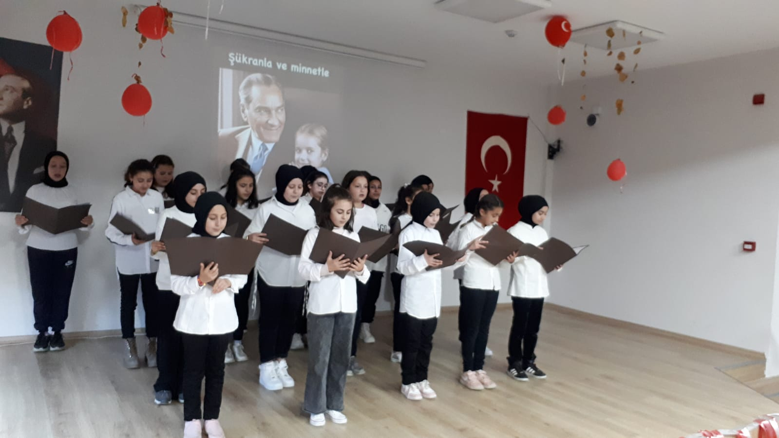
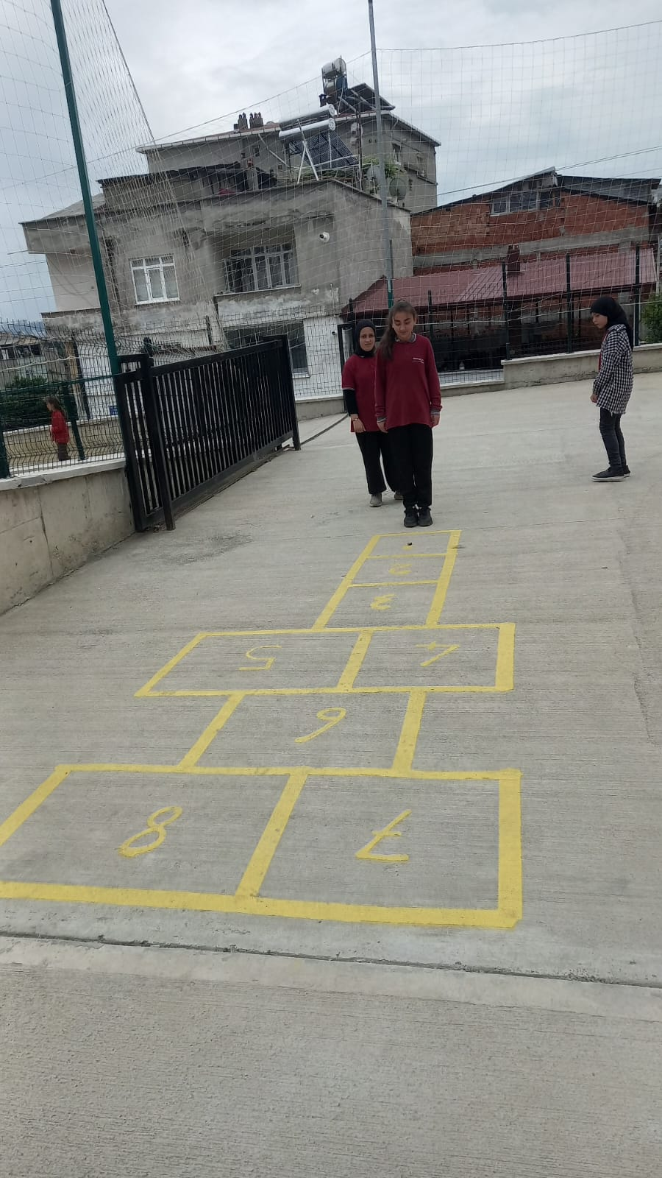
Koro Çalışmalarımız
Okul Bahçemiz

Slide 19
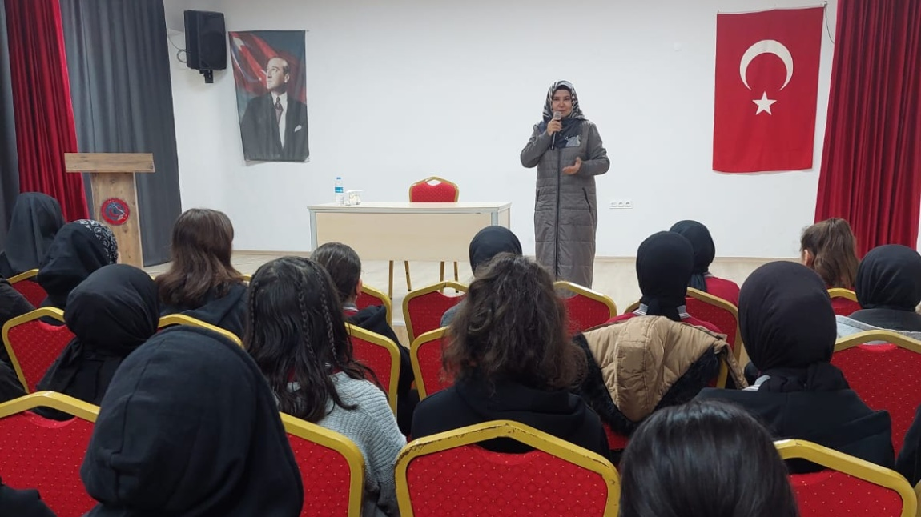
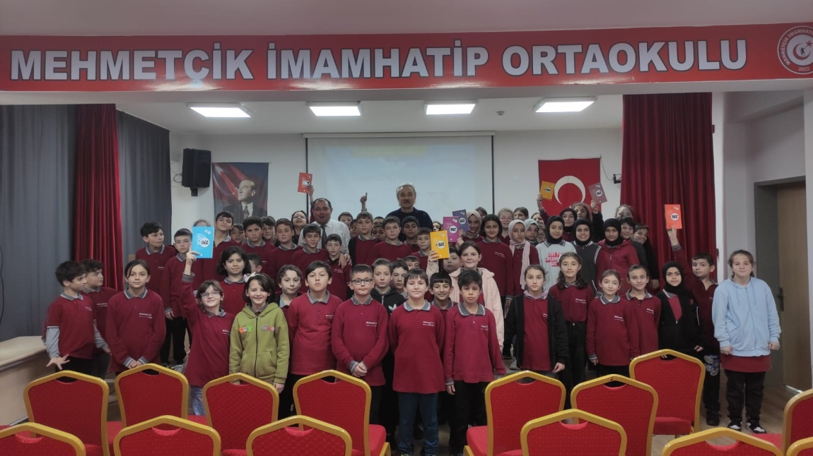
"Giyinme Adabı ve Tesettür" konulu konferans
"Gözümün Nuru Namaz" Konulu seminer

Slide 20
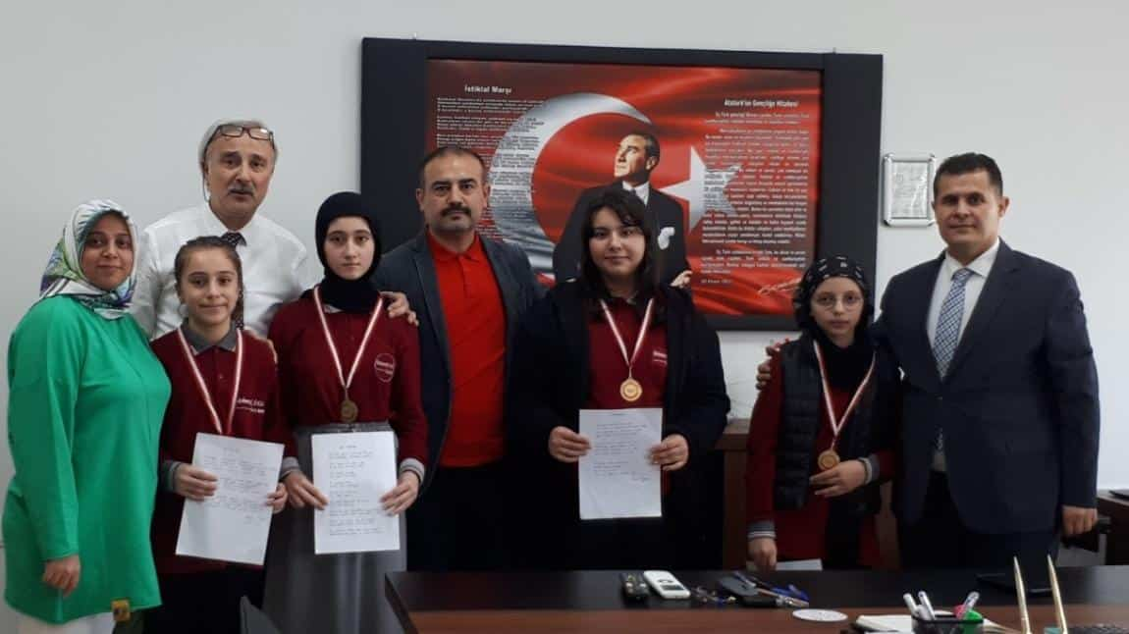
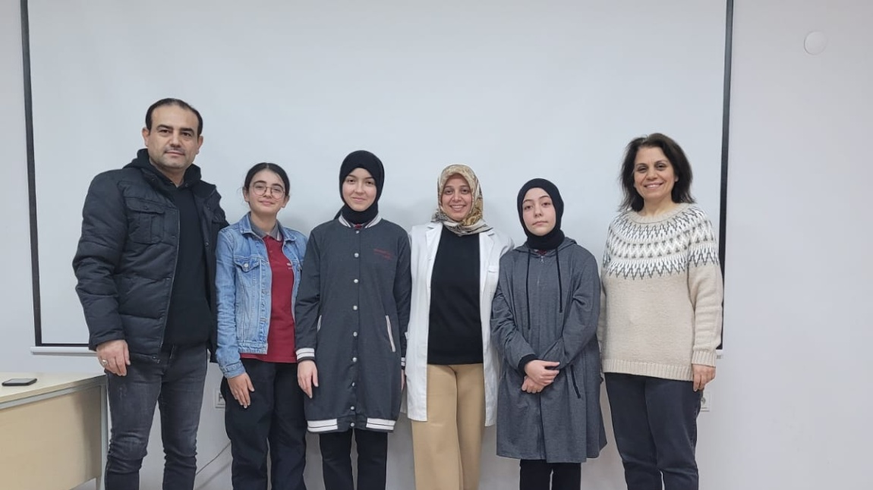
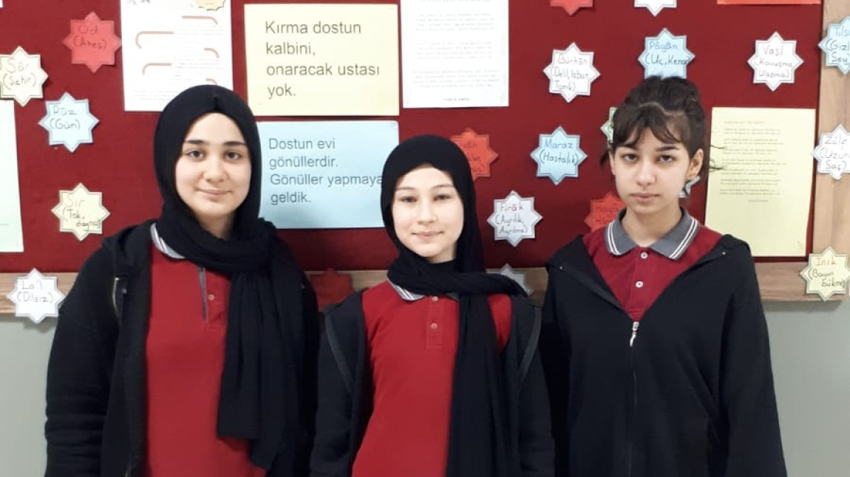
Şiir –Kompozisyon
Yarışmaları Derecelerimiz

Slide 21
DENEME SINAVLARIMIZ
KADEME | 2024-2025 DENEME SAYISI | 2023-2024 DENEME SAYISI
5. SINIFLAR | 1 | 7
6. SINIFLAR | - | 7
7. SINIFLAR | - | 7
8. SINIFLAR | 3 | 21

Slide 22
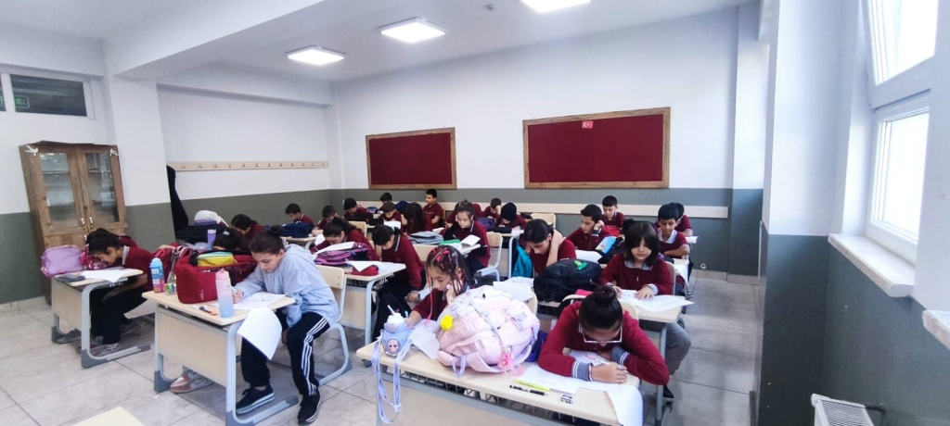
Proje Sınıfı Hazır Bulunuşluk Sınavı

Slide 23
Deneme Sınavlarımız

Slide 24
Deneme Sınavlarımız

Slide 25
SOSYAL FAALİYETLERİMİZ
Okulumuz bünyesinde gerçekleştirdiğimiz sosyal ve kültürel faaliyetlerimiz.
1- | Mevlid-i Nebi Haftası Sergisi | 4- | Yıl Sonu Pikniği
2- | Sosyal Bilgiler Dersi sergisi | 5- | Filistin’e Destek Kampanyalarımız
3- | Bilim Samsun Merkezi Gezileri | 6- | Bilgi Yarışmaları

Slide 26
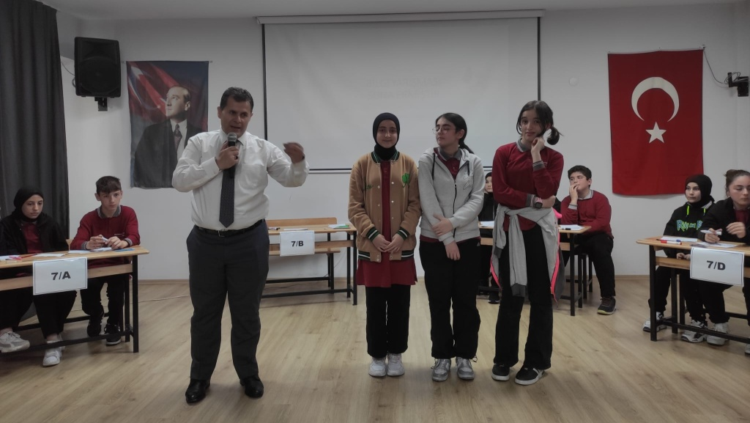
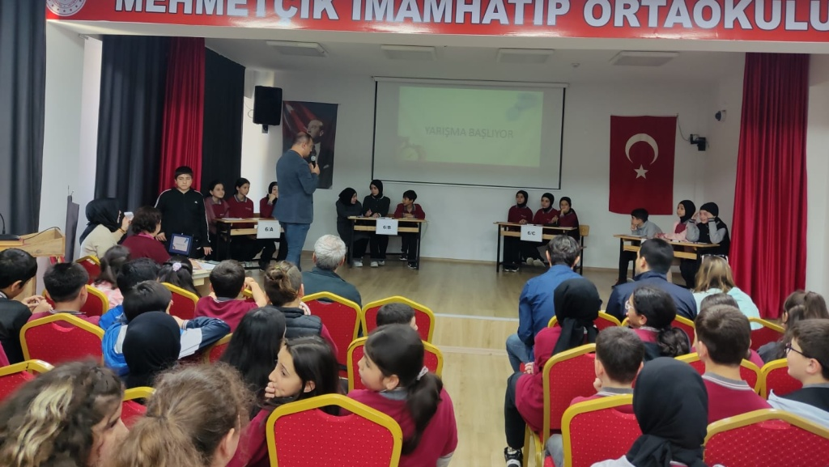
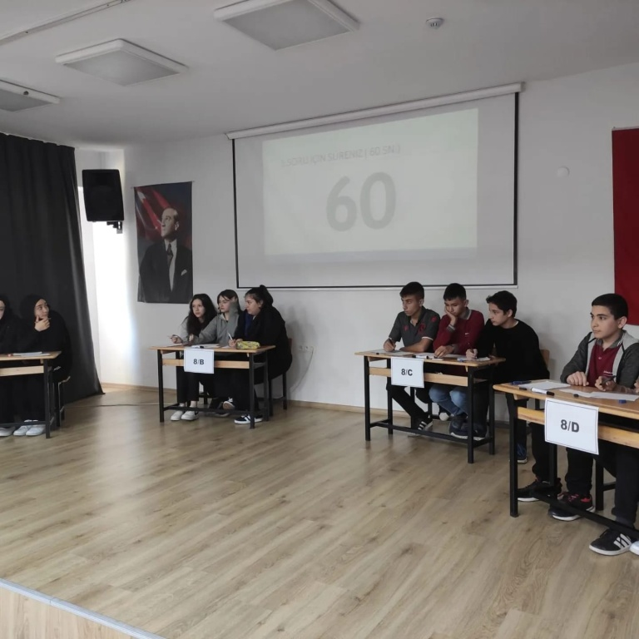
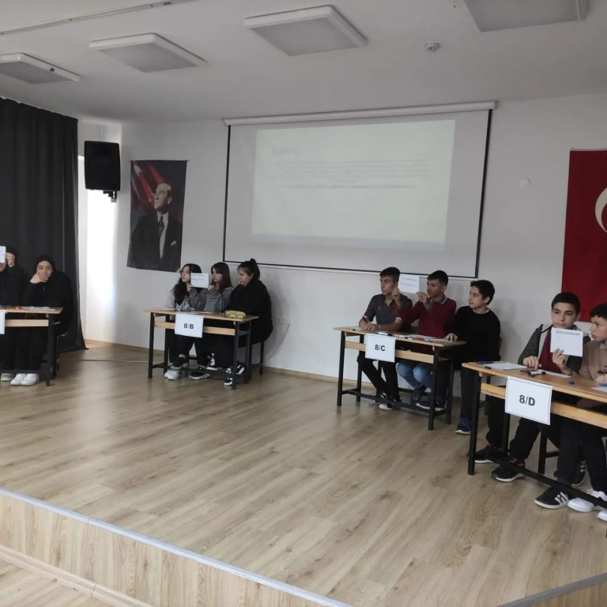
Sınıflar Arası Bilgi Yarışması

Slide 27
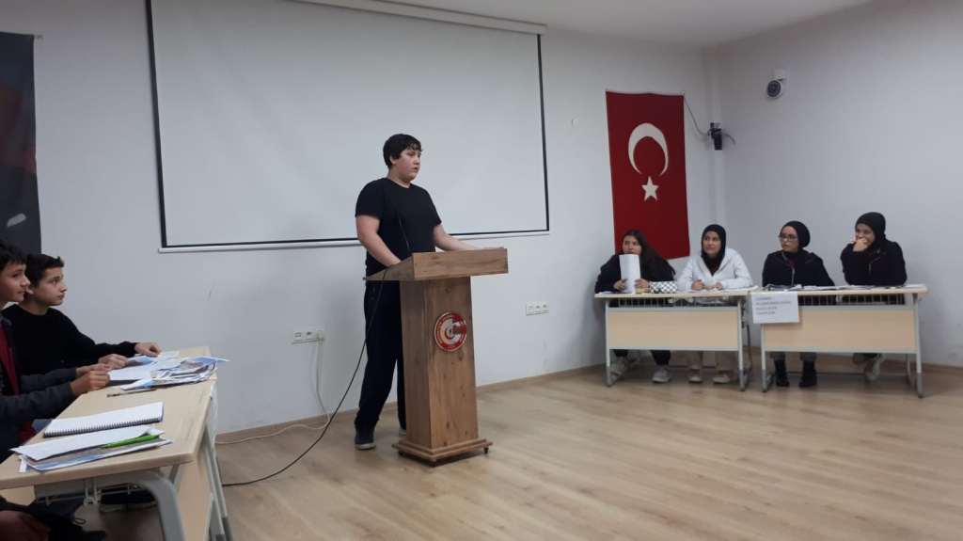
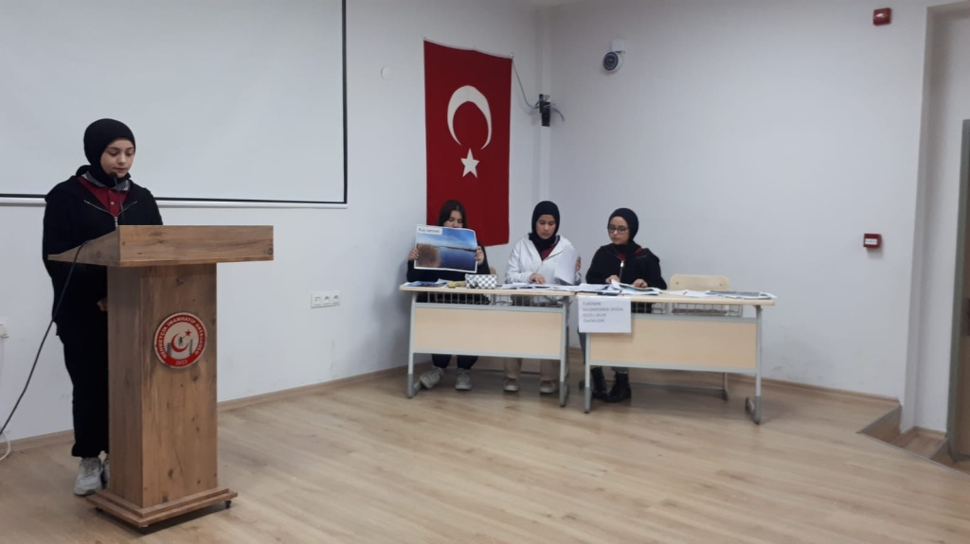
Sınıflar Arası Münazara Etkinliği

Slide 28
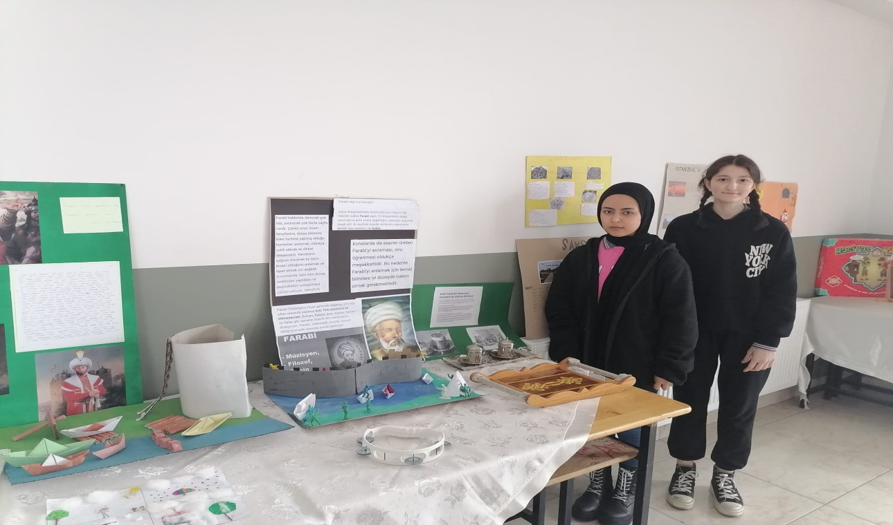
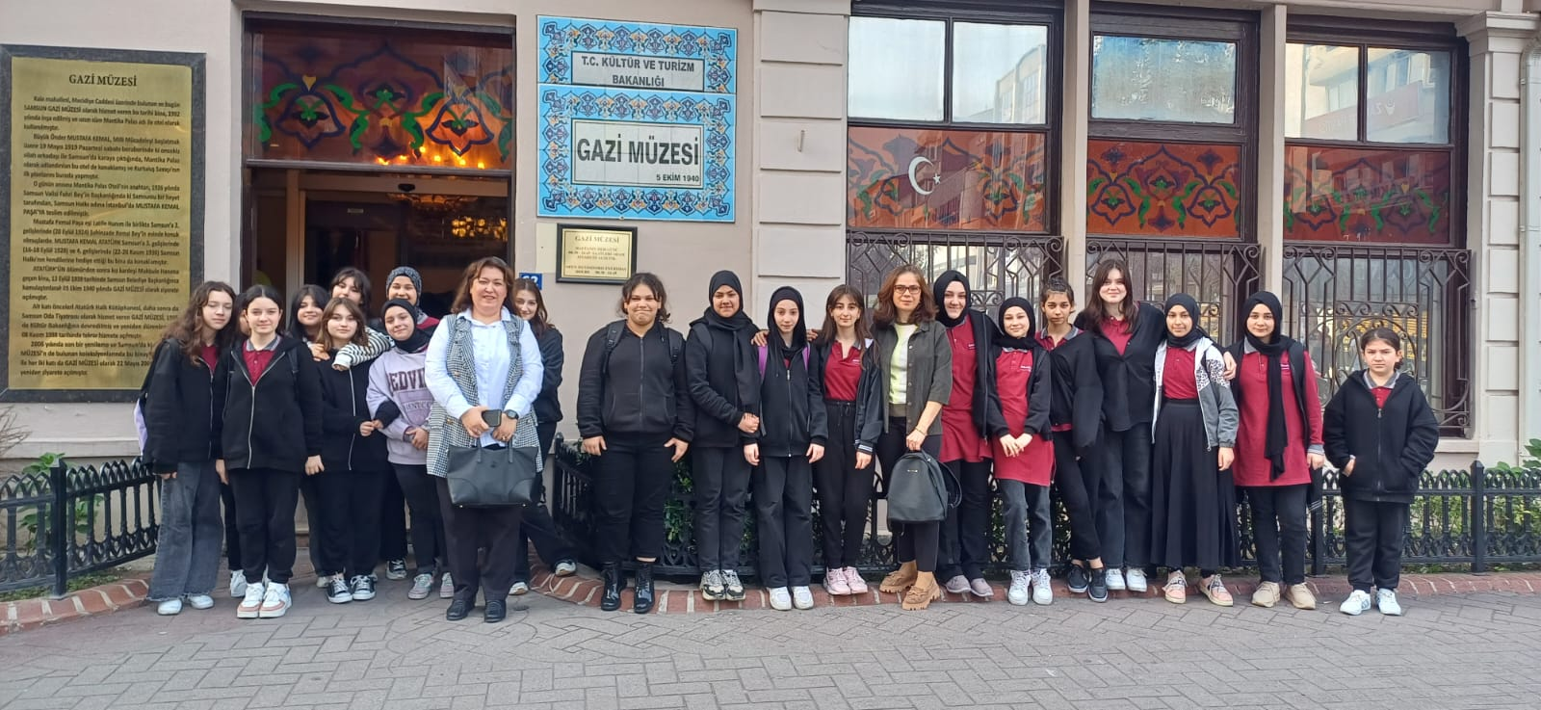
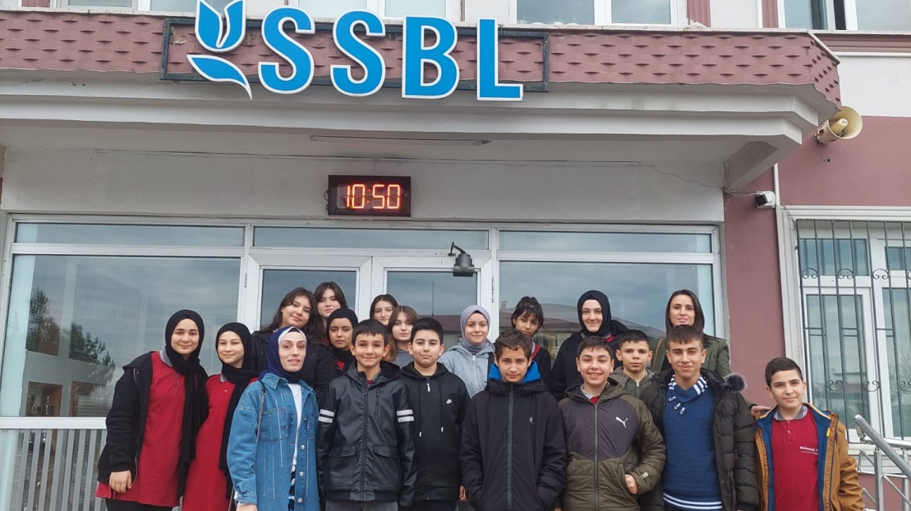
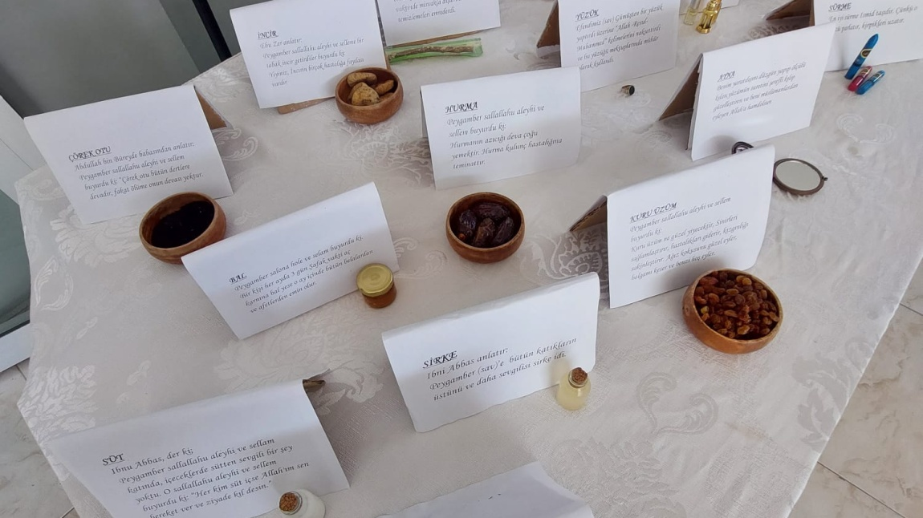
Sosyal Bilgiler Dersi Sergisi
Müze Gezisi
Okul Gezisi Etkinliği
Mevlid-i Nebi Haftası Sergisi

Slide 29
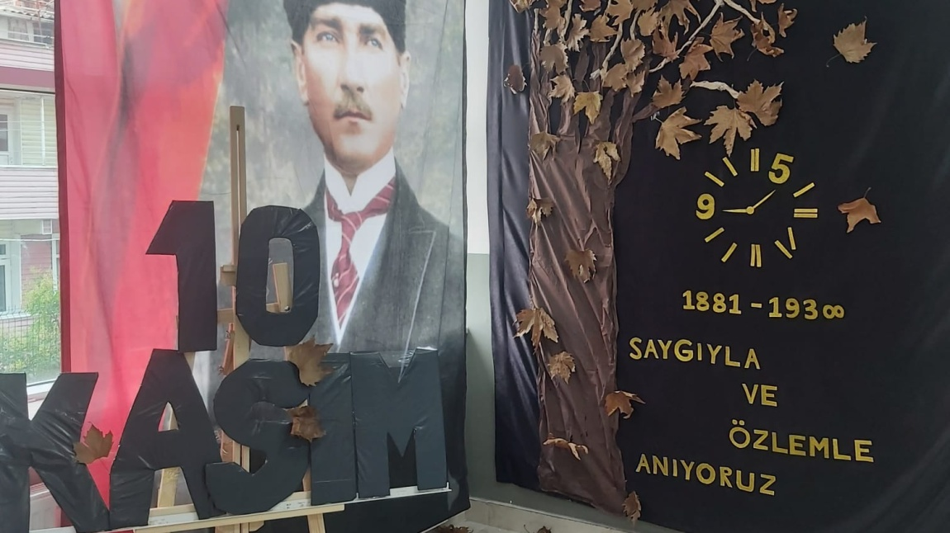
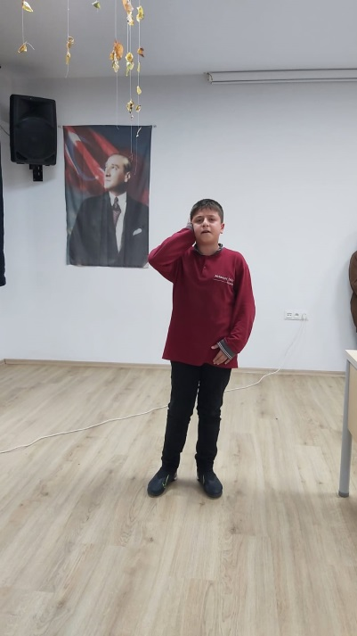
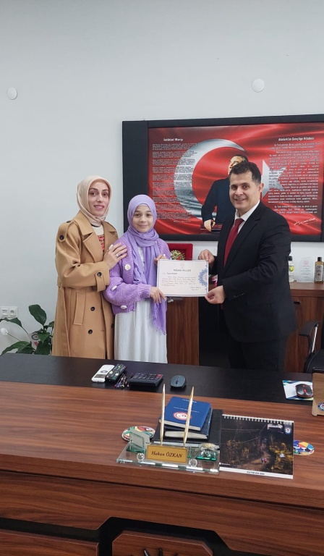
10 Kasım Atatürk ‘ü Anma Töreni
Ezan Okuma Yarışmaları
Genç Nida Kur'an-ı Kerim'i Güzel Okuma Yarışması

Slide 30
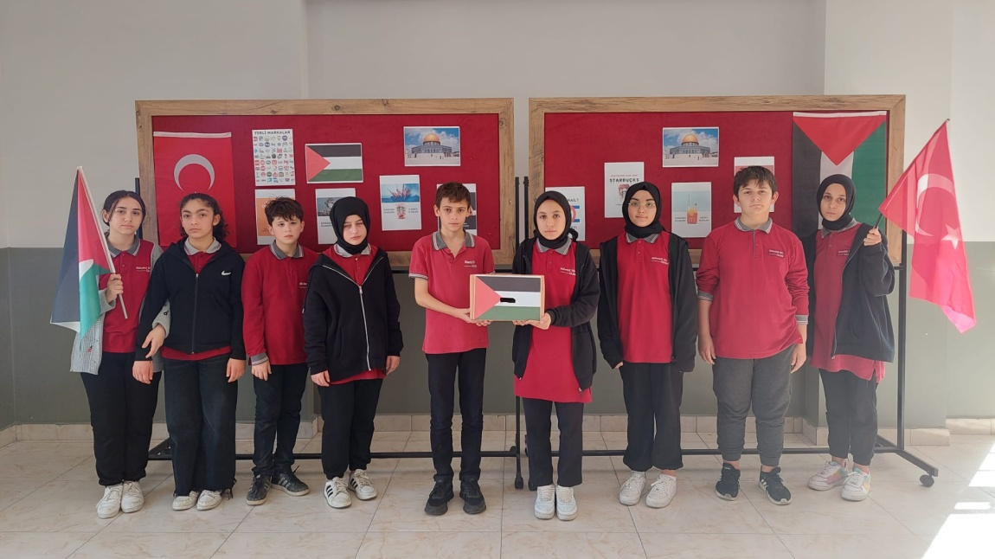
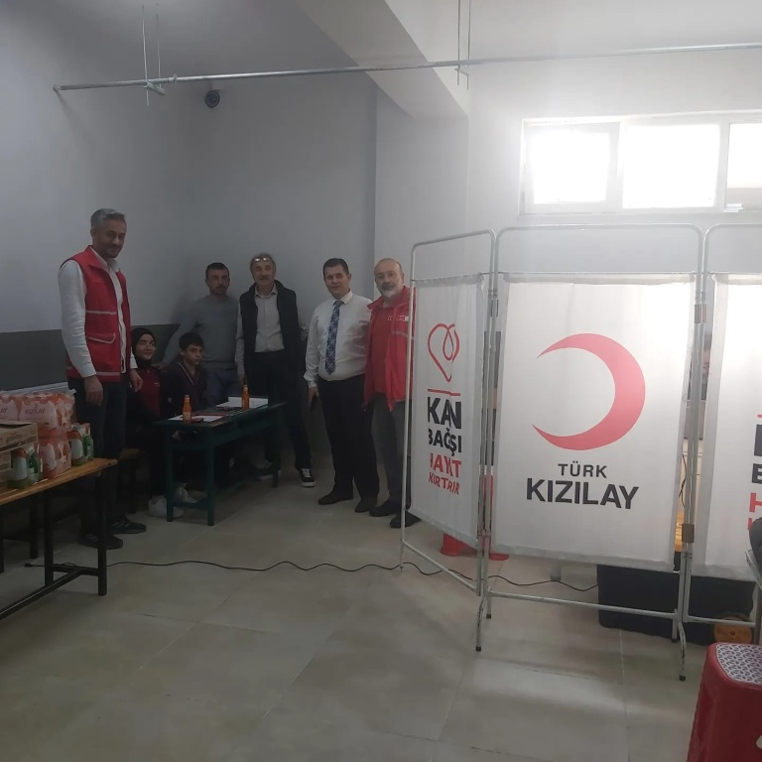
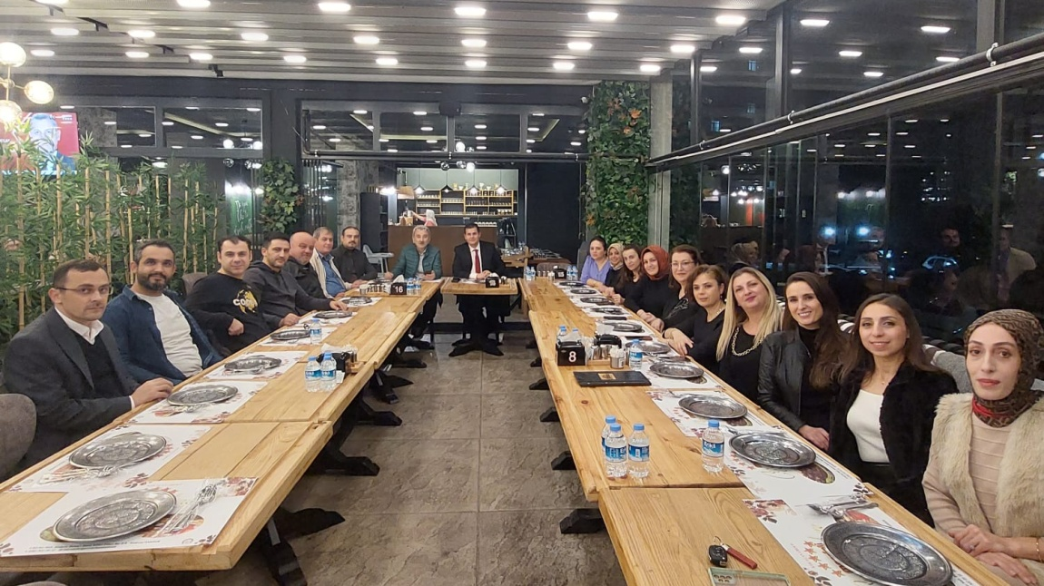
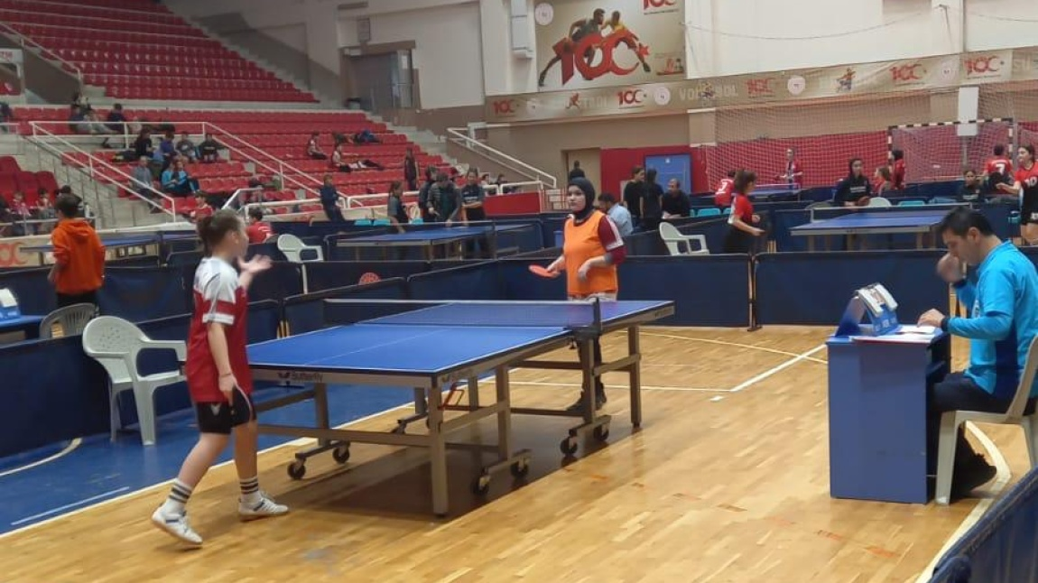
Filistin’e Destek Kampanyası Etkinliği
Kan Bağışı Etkinliği
Öğretmenler Günü Etkinliği
Masa Tenisi Turnuvaları

Slide 31
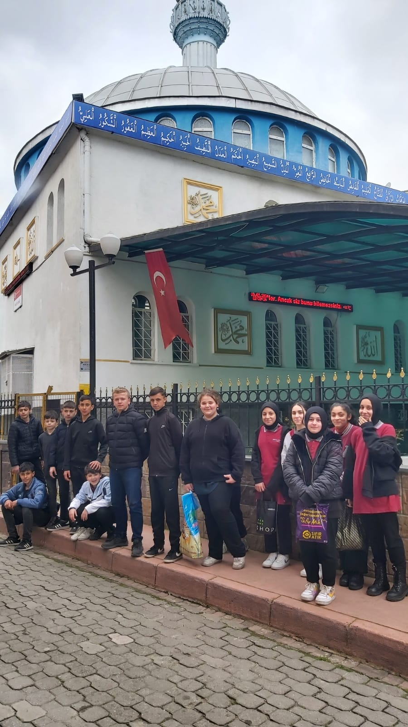
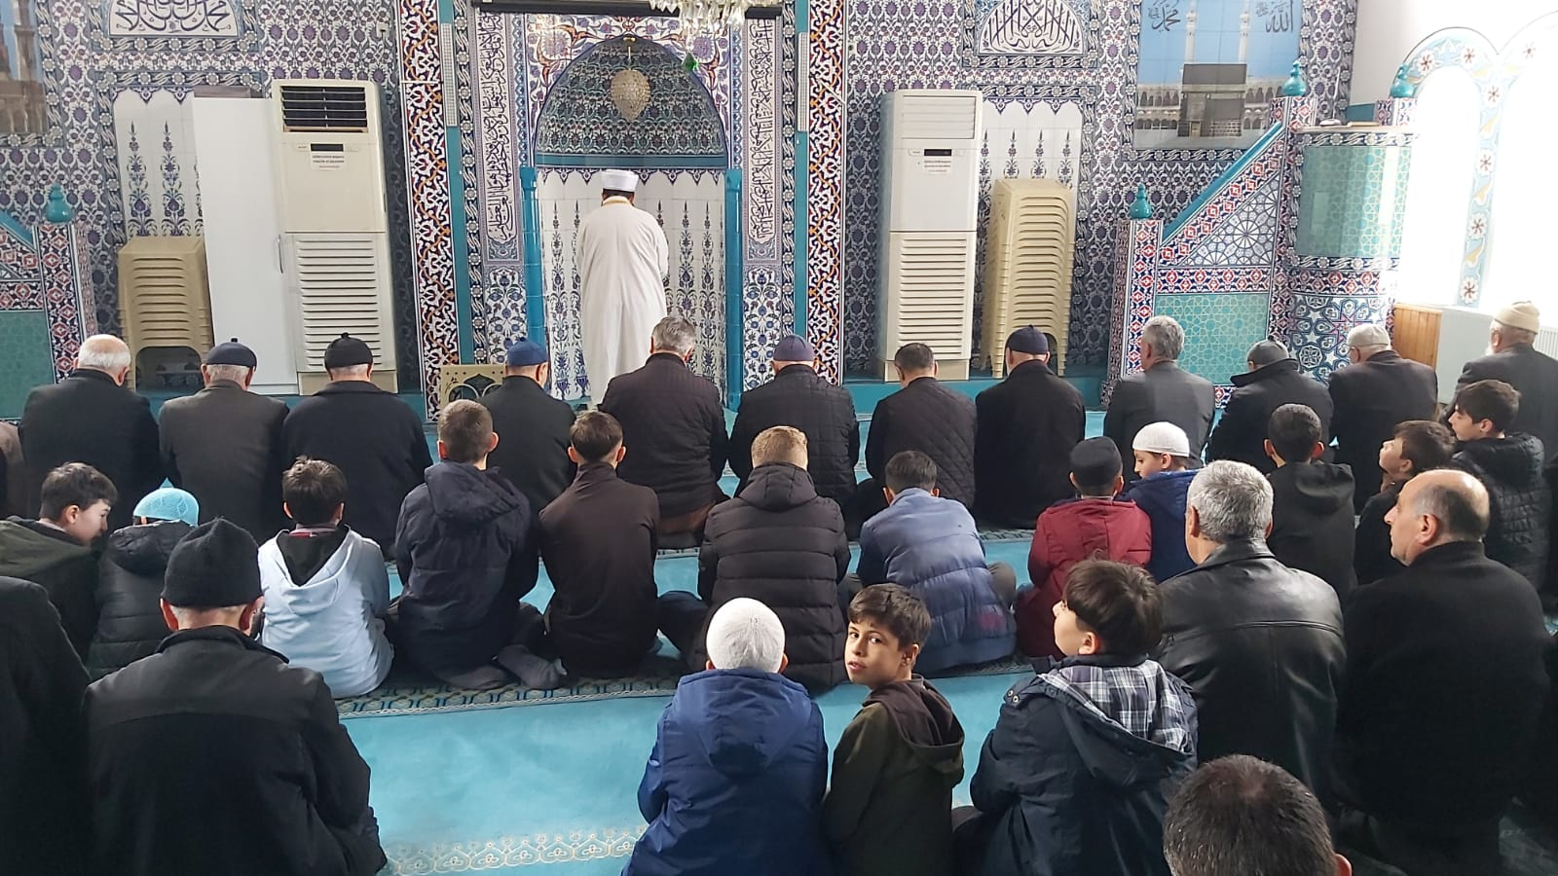
Camide Vakit namazı
Camide vakit Namazı

Slide 32
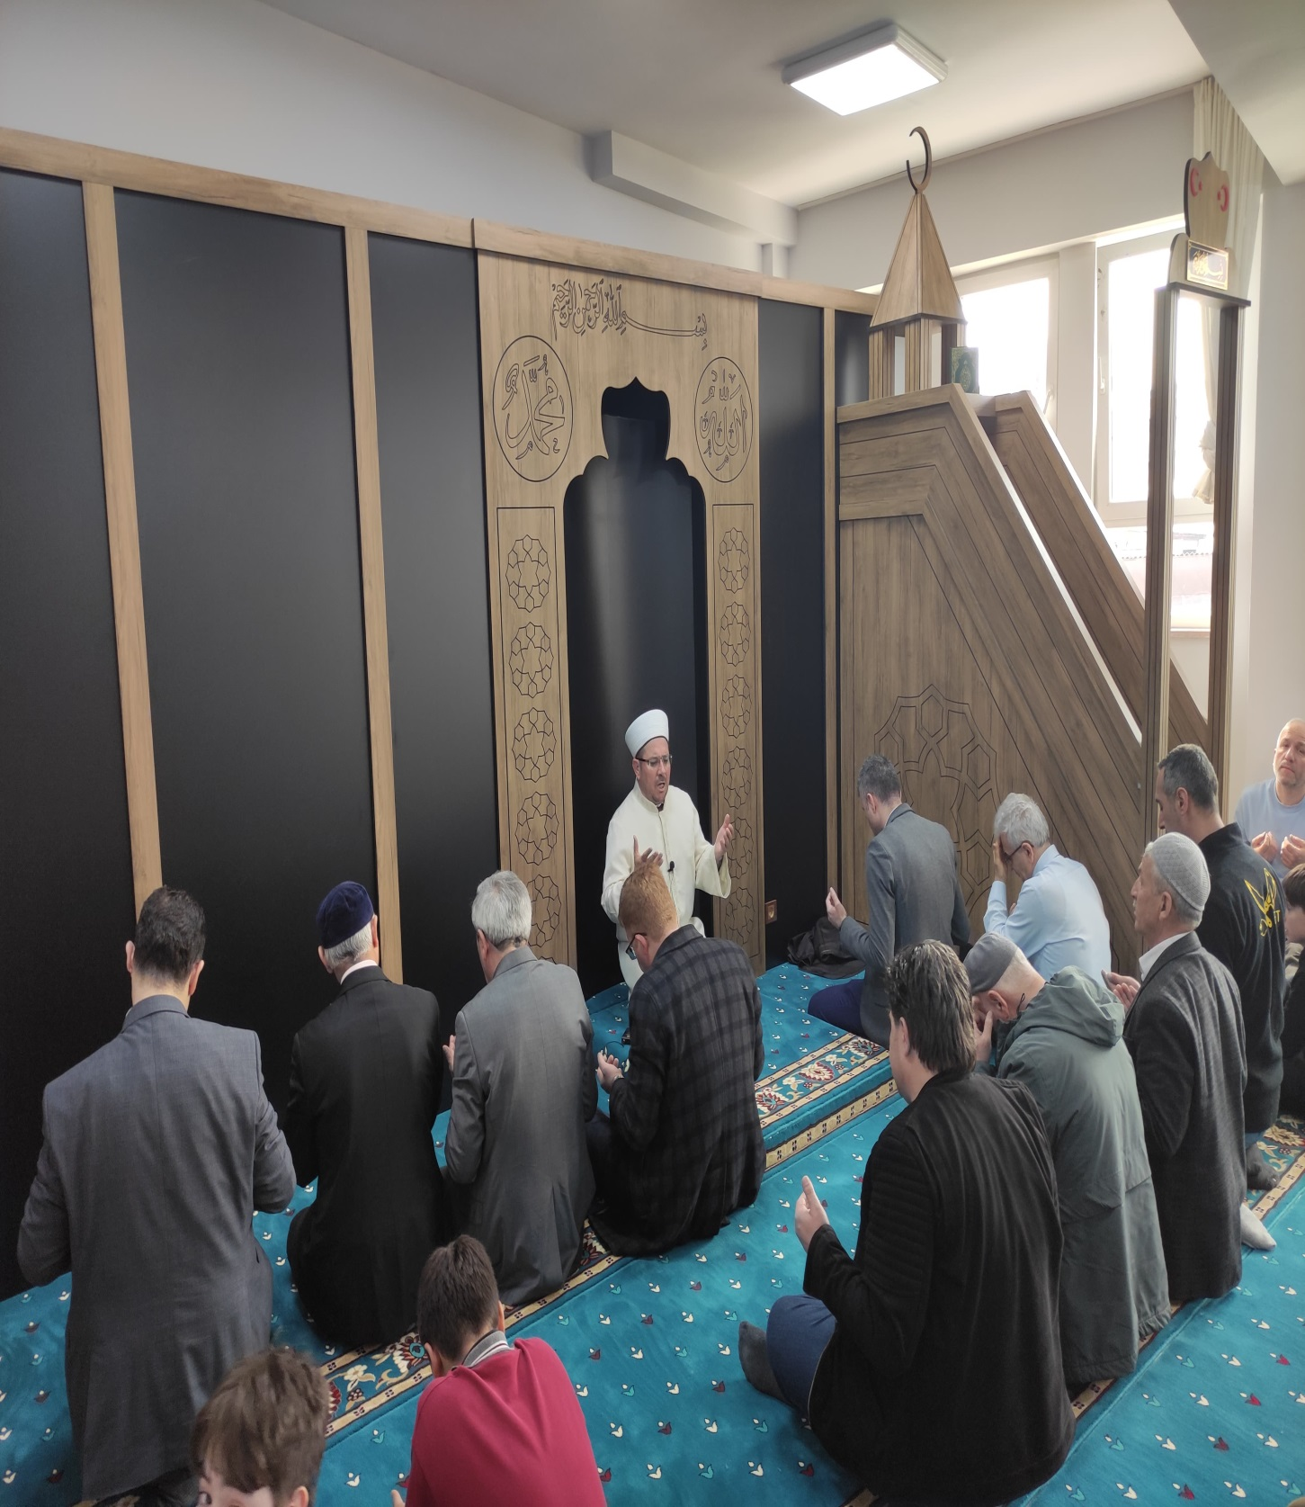
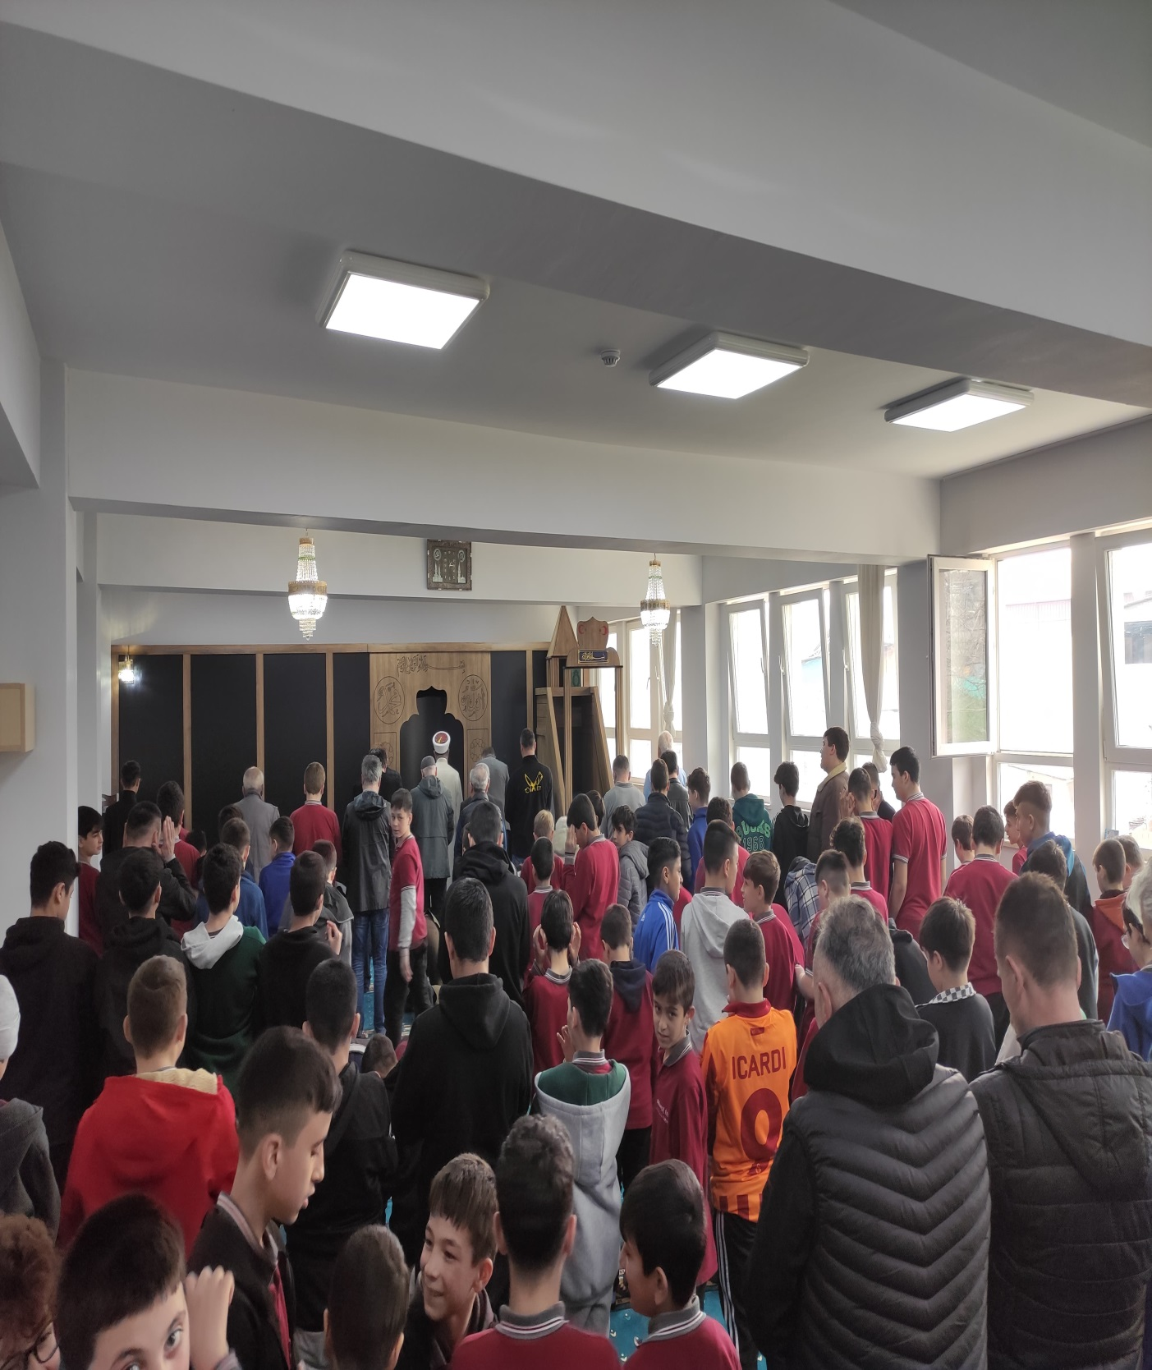
Mescidimizde Teravih Namazı
Mescidimizde Teravih Namazı

Slide 33
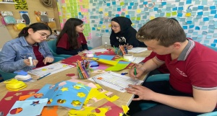
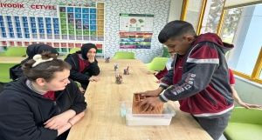
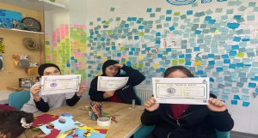
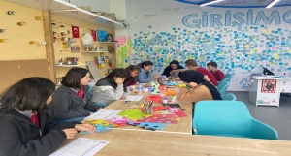
Bilim Samsun Gezisi

Slide 34
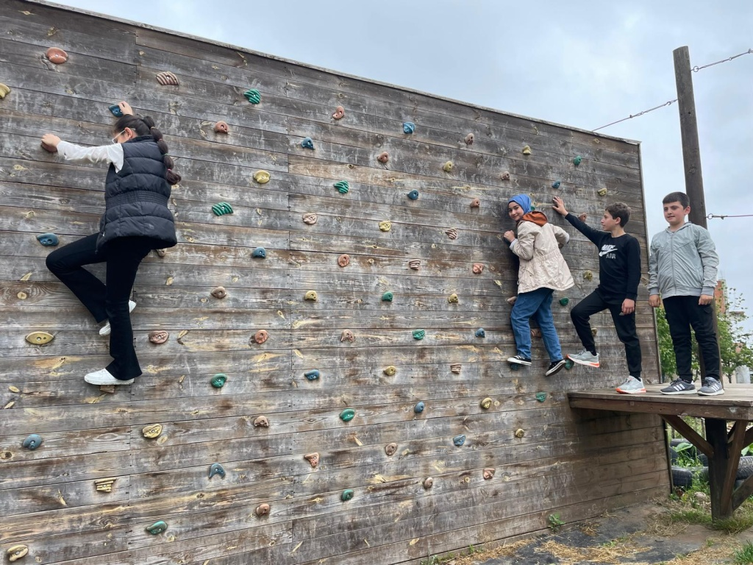
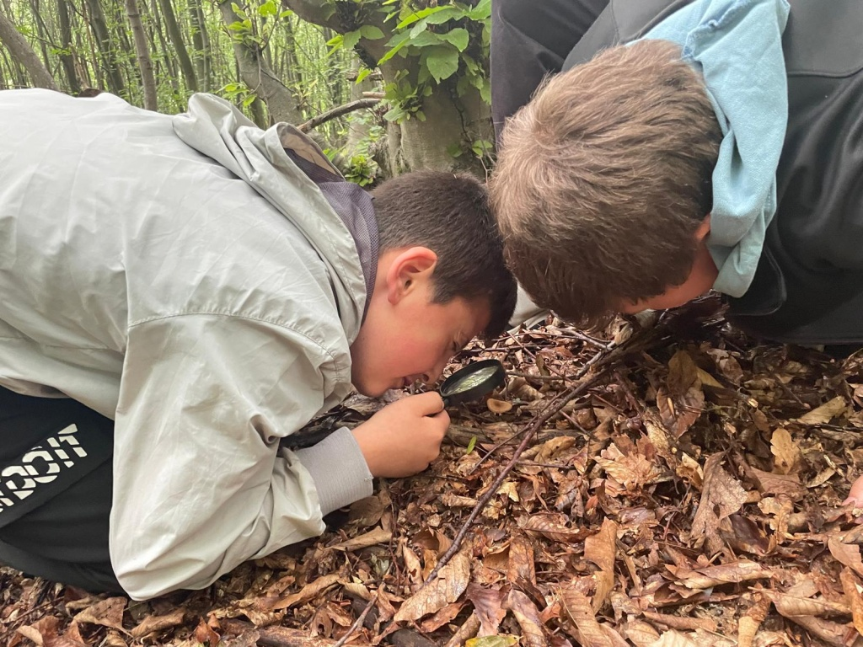
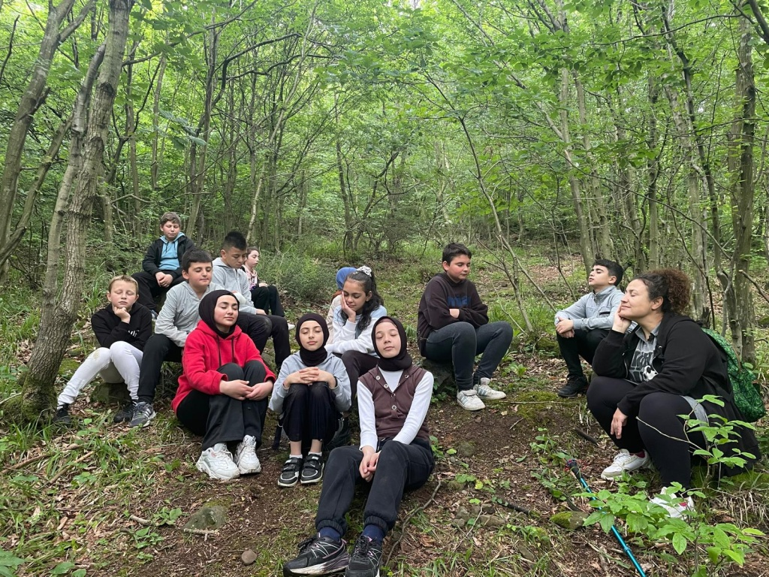
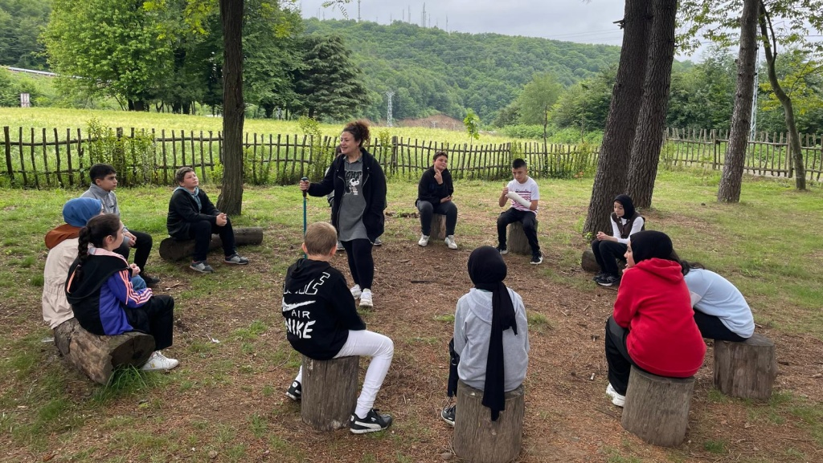
Canik Doğa Fen Okulu Gezisi

Slide 35
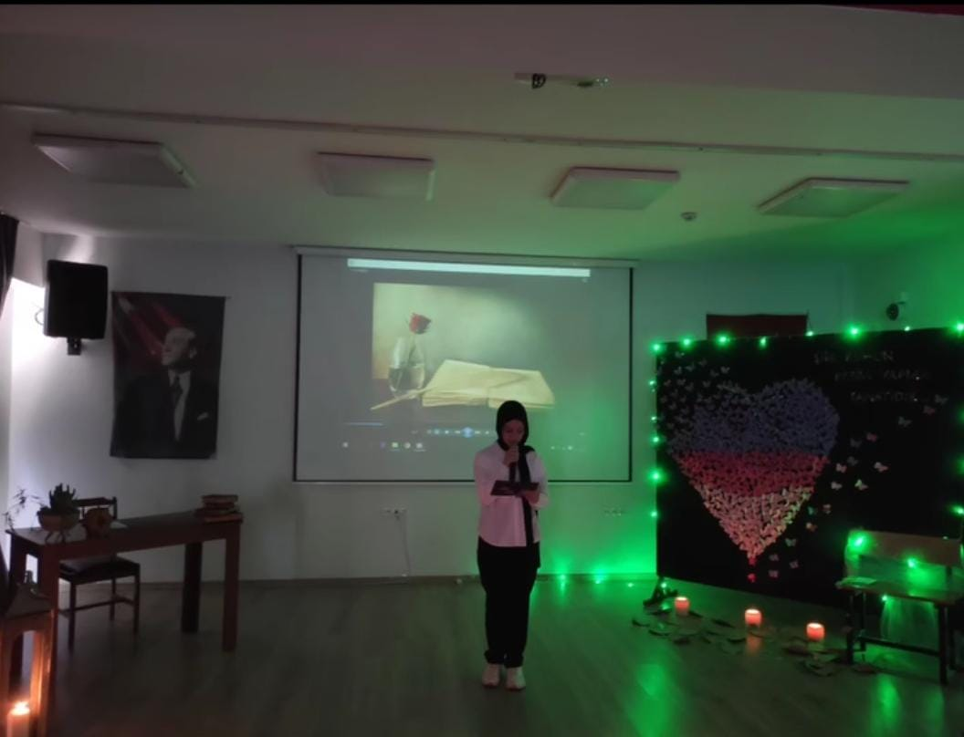
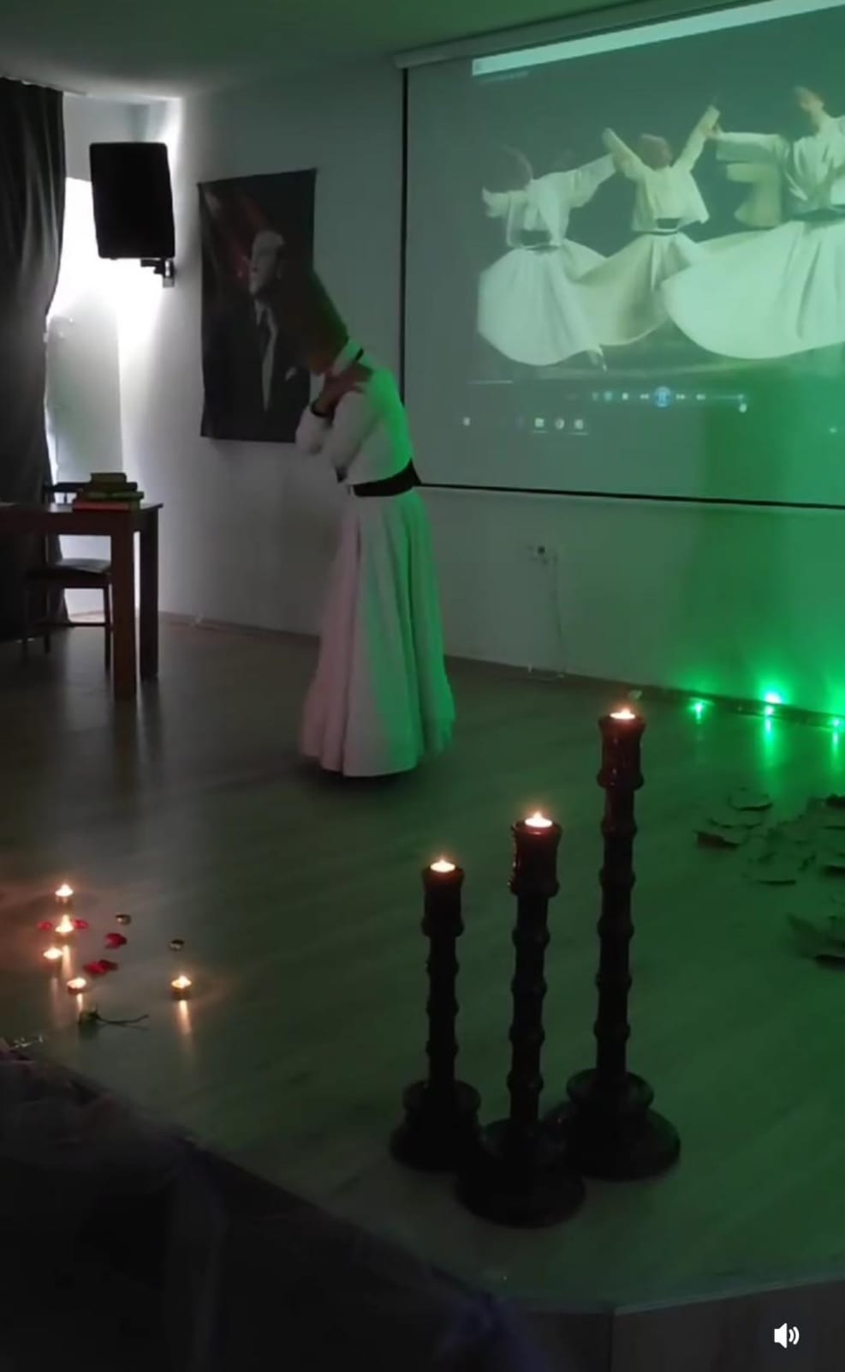
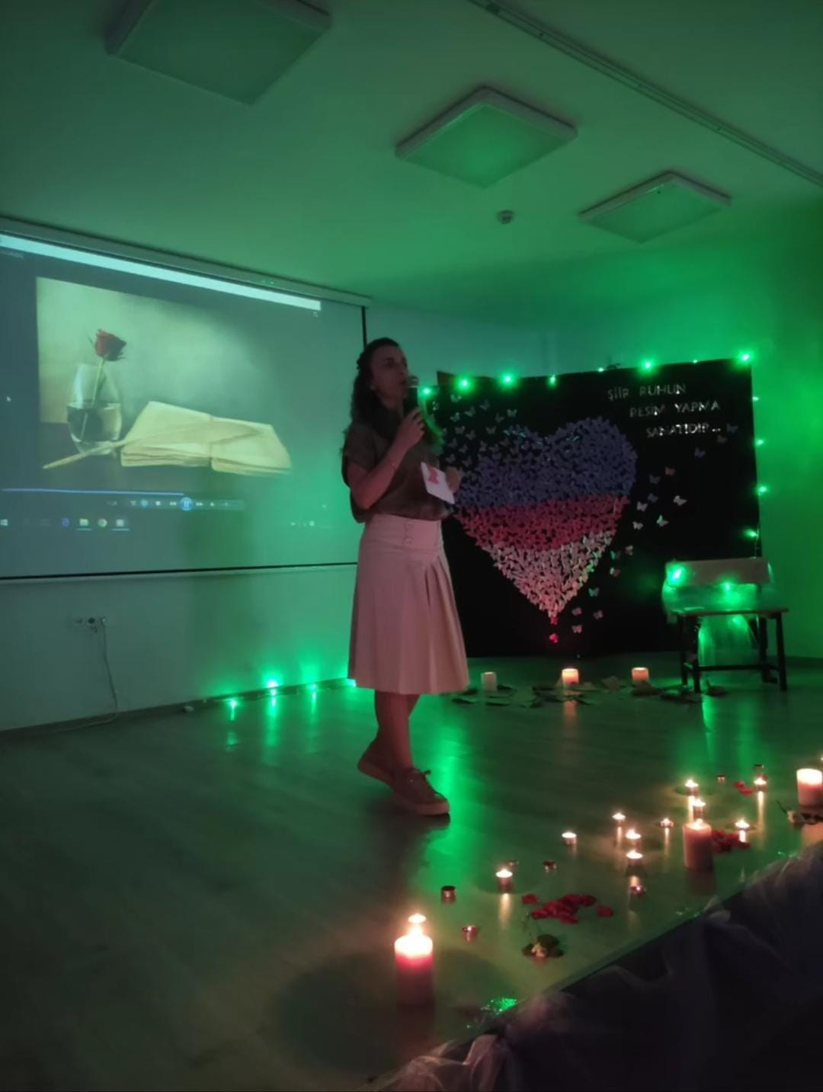
Şiir Dinletisi
Şiir Dinletisi

Slide 36
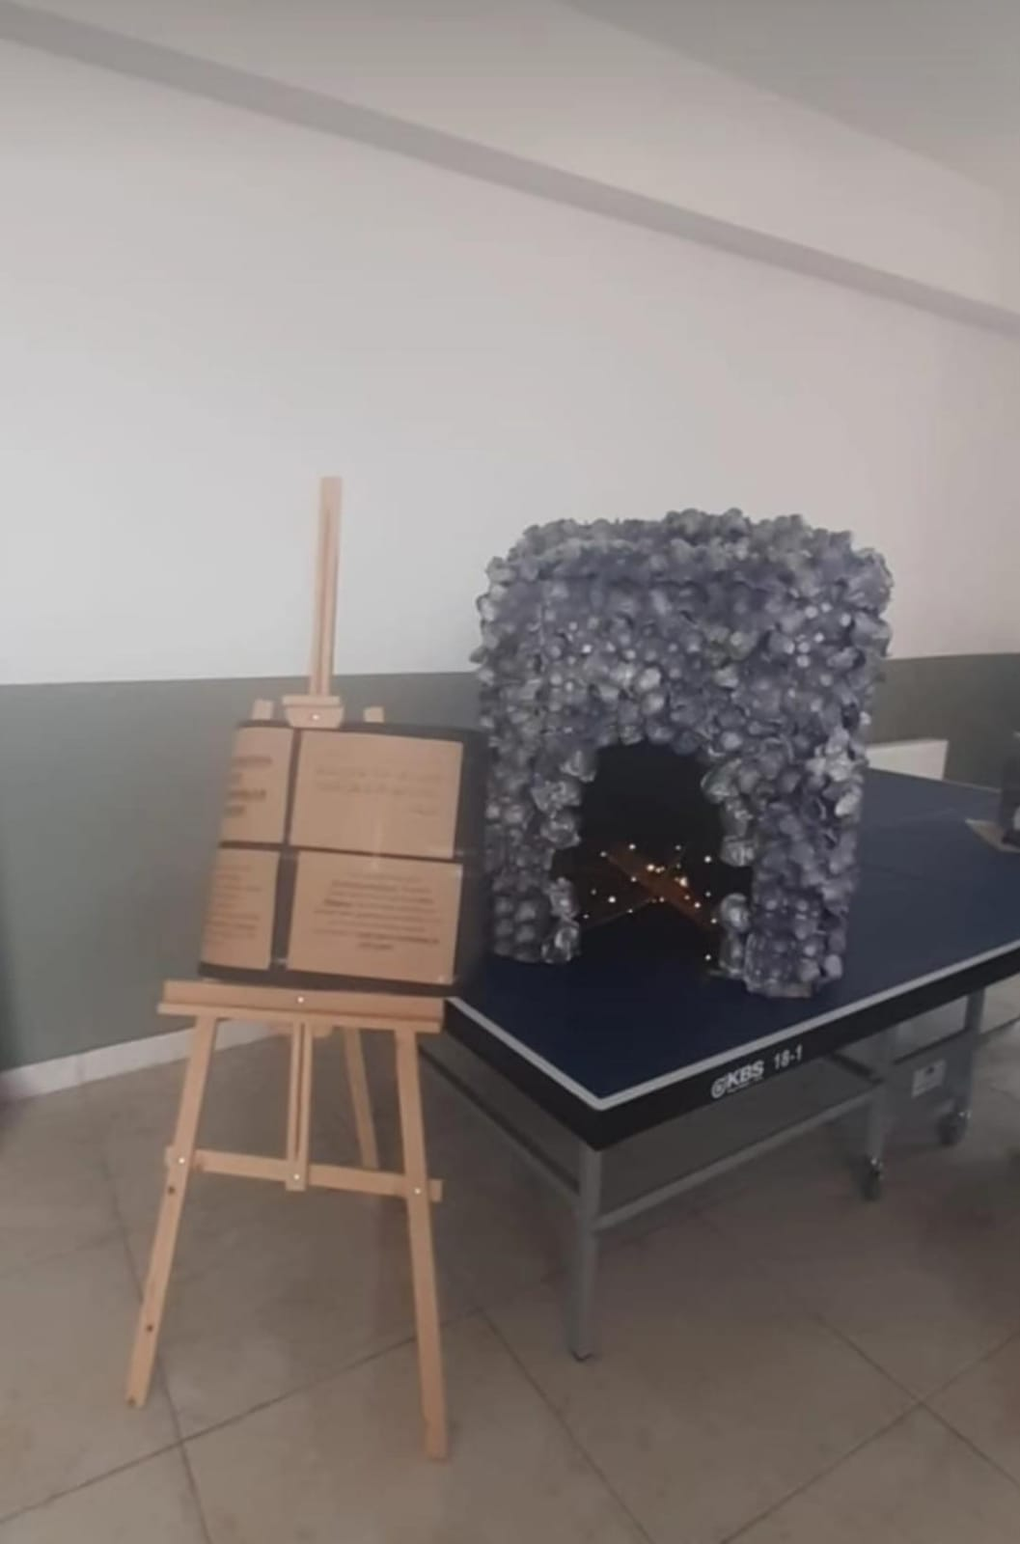
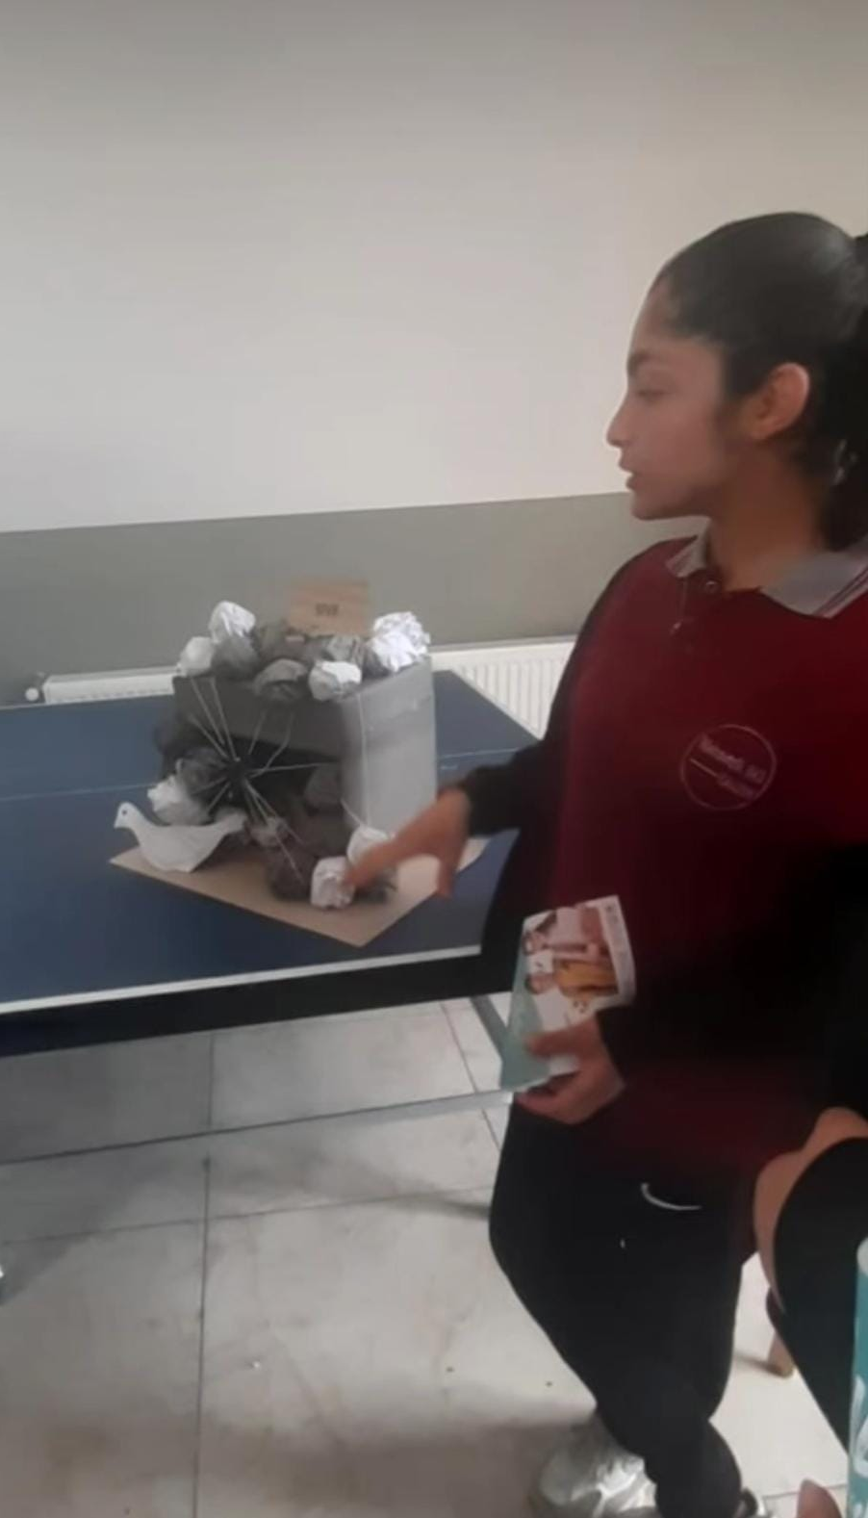
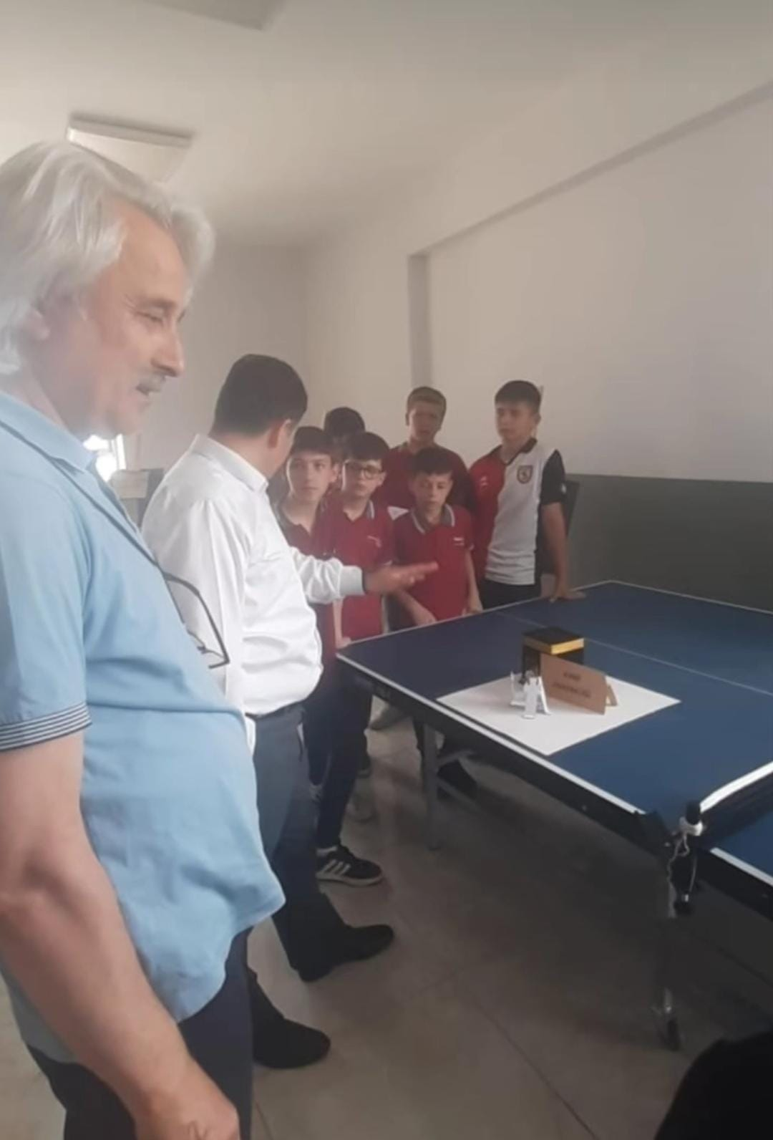
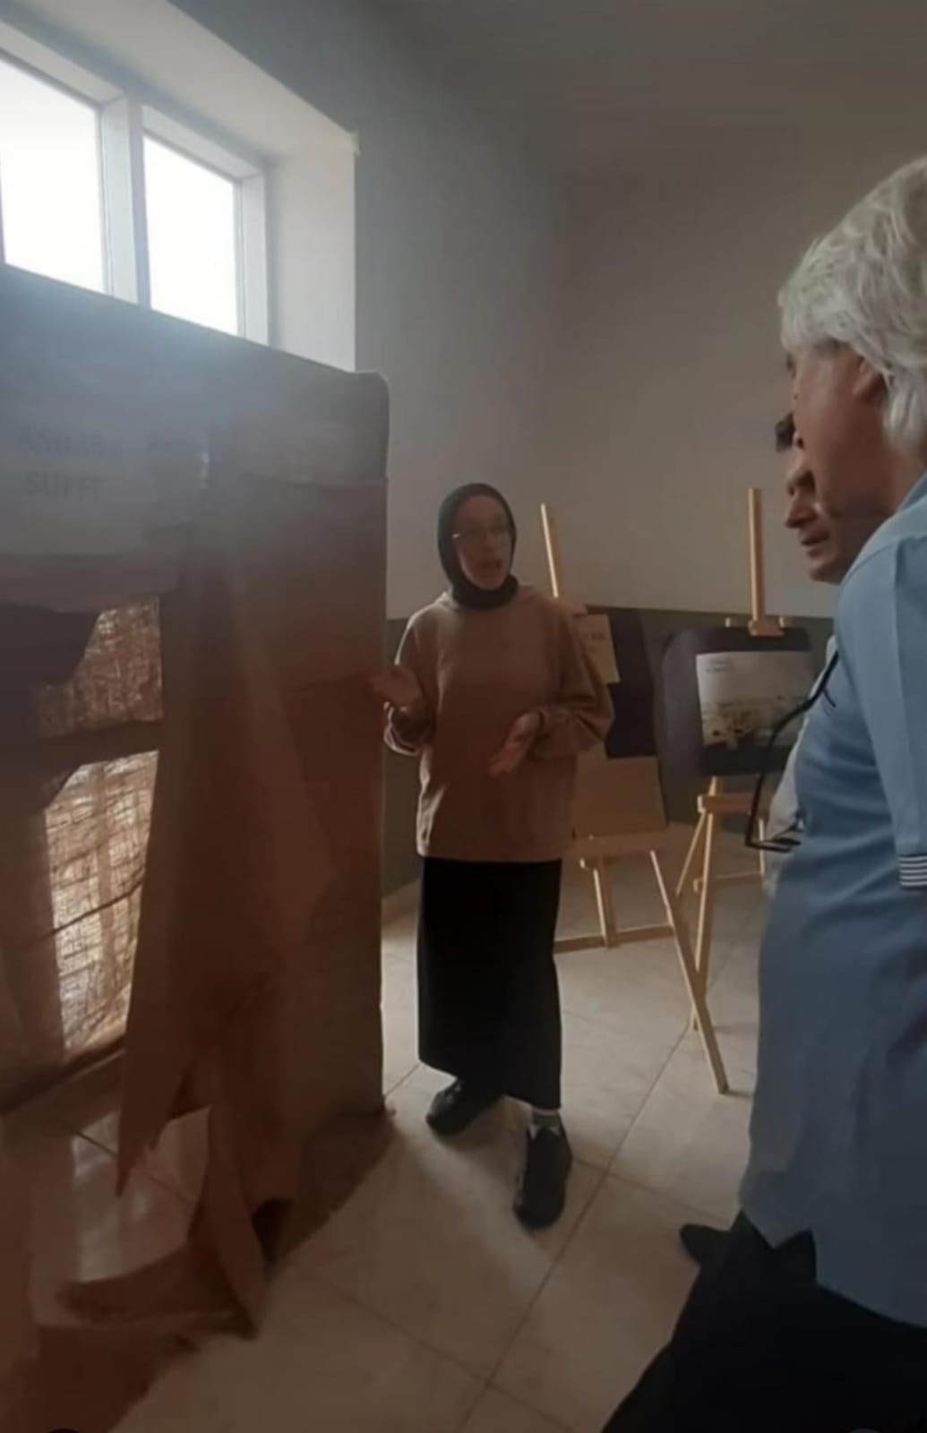
Maketlerle Siyer-i Nebi Sergisi

Slide 37
Mehmetçik İmam Hatip Ortaokulu Folklör Ekibi

Slide 38
Mehmetçik İmam Hatip Ortaokulu Korosu

Slide 39
Kitap Fuarı Gezisi

Slide 40
19 Mayıs Atatürk’ü Anma Gençlik ve Spor Bayramı Gösterileri

Slide 41
Yıl Sonu Pikniği

Slide 42
KURSLARIMIZ
2023 -2024 Eğitim-Öğretim Yılı içerisinde Okulumuzda 3 kurs açılmış olup bu kurslarımıza 65 öğrenci katılım sağlamıştır.
KADEME | KURS SAYISI | ÖĞRENCİ SAYISI
Masa Tenisi Kız-Erkek | 2 | 20
Piktes Kapsamında Folklor Kursu | 1 | 30
Şiir Dinletisi | 1 | 15

Slide 43
SPROTİF FAALİYETLERİMİZ
Okulumuz bünyesinde gerçekleştirdiğimiz faaliyet ve başarılarımız.
İSİM / TAKIM | BRANŞ | BAŞARI
Büşra İPEK | Tekvando | Minikler Tekvando Yarışmasında Samsun 3. sü
Alperen Seven | Halter | Yıldızlar Halter Müsabakası Samsun 1.si

Slide 44
MEHMETCİK İMAM HATİP
ORTAOKULU
Gelecek, bugünden hazırlananlara aittir.
#Hedef İyi İnsan

